Slide 1
Označení materiálu: VY_32_INOVACE_JANJA_VYRZARIZENI_T _16
Název materiálu: Horní svislá frézka Tematická oblast: Výrobní zařízení 2. ročník
Anotace: Prezentace vysvětluje žákům základní rozdělení horních frézek
Očekávaný výstup: Orientace v problematice rozdělení horních frézek Klíčová slova: Horní svislá frézka, suport Metodika: Podklad pro výklad učiva Obor: Truhlář Ročník: 2. Autor: Bc. Jaromír Janovský Zpracováno dne: 15. 9. 2012 Prohlašuji, že při tvorbě výukového materiálu jsem respektoval(a) všeobecně užívané právní a morální zvyklosti, autorská a jiná práva třetích osob, zejména práva duševního vlastnictví (např. práva k obchodní firmě, autorská práva k software, k filmovým, hudebním a fotografickým dílům nebo práva k ochranným známkám) dle zákona 121/2000 Sb. (autorský zákon). Nesu veškerou právní odpovědnost za obsah a původ svého díla.

Slide 2
Horní svislá frézka
Svislá horní frézka nebo též horní frézka je stroj, který frézuje dřevěný materiál frézami upnutými na svislém vřetenu, uloženém v horní části stroje nad jeho pracovní plochou.

Slide 3
Horní svislá frézka
Fréza se otáčí jedním směrem rovnoměrnou rychlostí. Obráběné dílce jsou upnuty na šablonách volně posouvaných na pevných stolech nebo na šablonách pevně upnutých k otočným stolům.

Slide 4
Horní svislá frézka
Svislé frézky s vřetenem nad stolem mohou být univerzální, kopírovací, modelářské a speciální.

Slide 5
Horní svislá frézka
Horní frézka se používá k frézování podle šablony vedené vodícím kolíkem. Na stroji lze frézovat vnější i vnitřní tvary dílců, rovné drážky i polodrážky a lze na něm též vrtat otvory do ploch dílců.

Slide 6
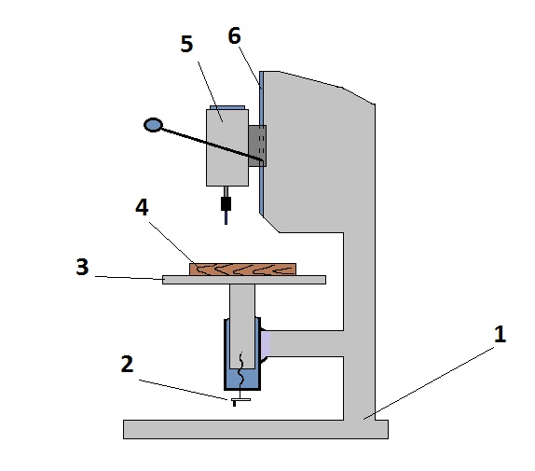
Horní svislá frézka
1/ stojan
2/ šroub suportu
3/ pracovní stůl
4/ materiál
5/ elektromotor
6/ ližinový suport

Slide 7
Horní svislá frézka
Stroj se skládá ze stojanu, frézovací jednotky, pracovního stolu, ovládacího nástroje a měniče kmitočtů. Ve spodní časti stojanu je uložen výškově přestavitelný pracovní stůl s vodicím kolíkem. Kolík je upevněn v pouzdru a ovládá se (vysouvá a zasouvá) rukojetí umístěné pod stolem.

Slide 8
Horní svislá frézka
V horní části je prizmatické vedení opatřené posuvně uloženým suportem s frézovací jednotkou, která se skládá z elektromotoru a vřetena pro upnutí frézy. Elektromotor je uložen na otočné desce.

Slide 9
Horní svislá frézka
Frézovací jednotka je do řezu posouvána nožním pákovým mechanismem. Její pracovní zdvih se nastavuje zarážkou. Frézovací jednotku lze na otočné desce pootočit na požadovaný úhel. Vysokých otáček vřetena se dosahuje měničem kmitočtu.

Slide 10
Technické údaje Horní svislá frézka
Největší zdvih frézovací jednotky (min) 280
Počet otáček elektromotoru (min⁻¹) 18 000 nebo 24 000
Výkon elektromotoru (kW) 2,2
Hmotnost stroje (t)

Slide 11
Odkaz:
Ruční horní frézka: http://www.youtube.com/watch?v=WPA-kQ6PzDA
Horní frézka: http://www.youtube.com/watch?v=ABgQkqGzjKw

